Slide 1
EUROPA.-LA VUELTA AL MUNDO EN 885 JARDINES.-ESPAÑA.-SAN SEBASTIAN.-II
Selección de textos y fotografías por
JOSE ELIAS BONELLS

Slide 2
Parque de Ayete
Situado en una de las zonas altas de la ciudad, el parque que rodea al Palacio de Ayete es un entorno natural de gran belleza.
Diseñado por el jardinero francés Pierre Ducasse cuenta con un estanque, grutas y cascadas, con más de cien especies diferentes de árboles y plantas, praderas verdes y cuidados jardines.
El palacio fue construido en 1878 por los duques de Bailén, en un lugar que en la antigüedad fue lugar de paso de los peregrinos del camino de Santiago.

Slide 3
La finca albergaba el palacio y una serie de edificaciones destinadas a cocheras, cuadras, viviendas de servicio que acogen hoy diversos usos sociales.
En palacio se alojaron importantes personalidades como la reina Victoria de Inglaterra. El general Franco fijó en Aiete su residencia estival durante muchos años.
Tras permanecer cerrado al público largo tiempo, el Palacio de Ayete se convertirá en un centro cultural.
El parque de Aiete noble y majestuoso esta situado en una de las colinas que rodean a la ciudad, destaca por sus impresionantes jardines y, por supuesto, por su palacio.

Slide 4
Sus paredes fueron testigos de las idas y venidas de personajes aristocráticos como la Reina Isabel II, la Reina Victoria de Inglaterra, la Reina María Cristina, Alfonso XIII que escogieron el palacio como lugar de residencia veraniega.
Hoy, sin embargo, está apunto de convertirse en un centro cultural rebosante de actividad creativa.
Esconden estanques llenos de romanticismo que ayudan al visitante a desconectar de la realidad diaria

Slide 5
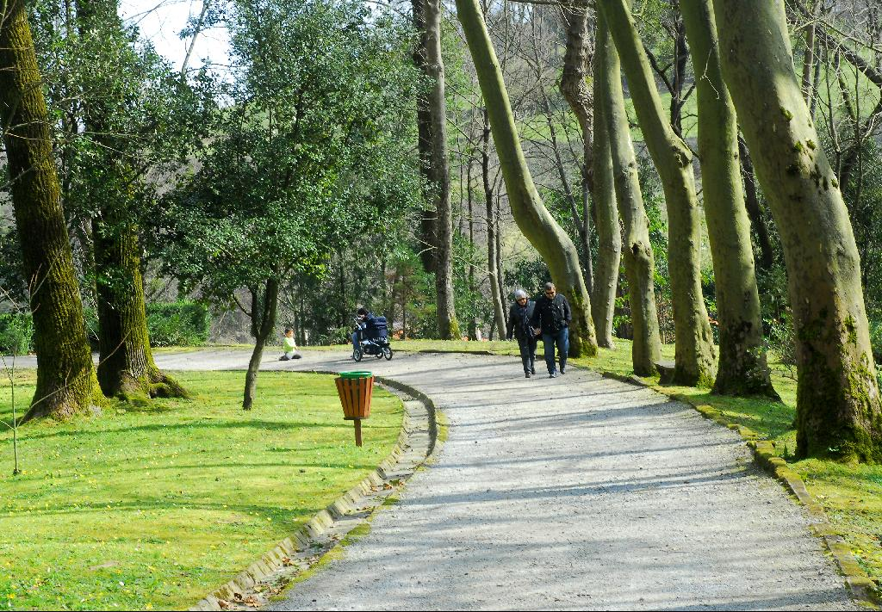
Notes:
Parque de Aiete

Slide 6
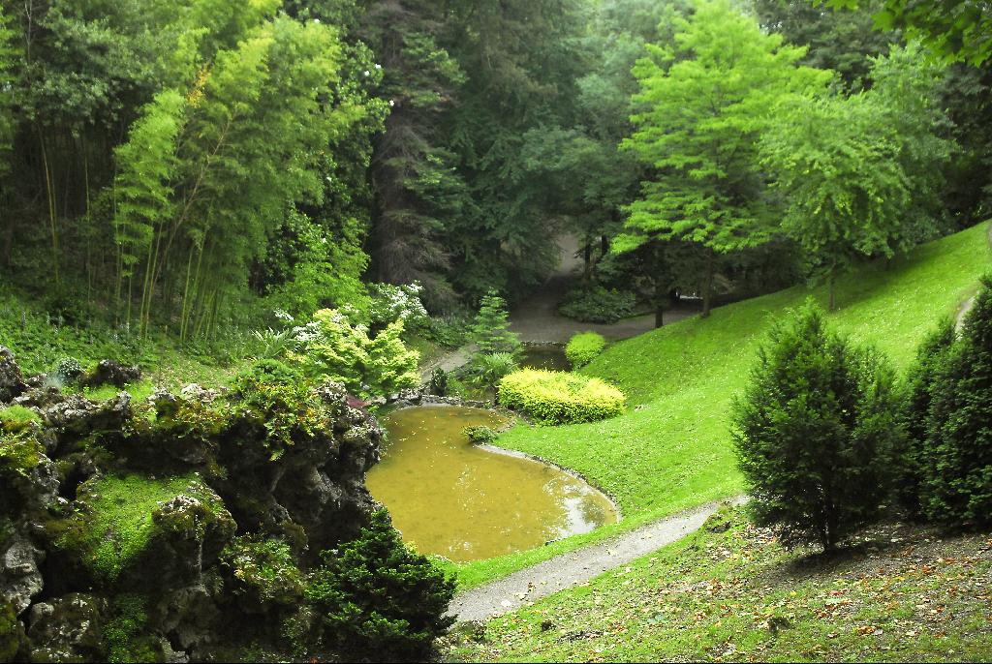
Notes:
Parque de Aiete

Slide 7
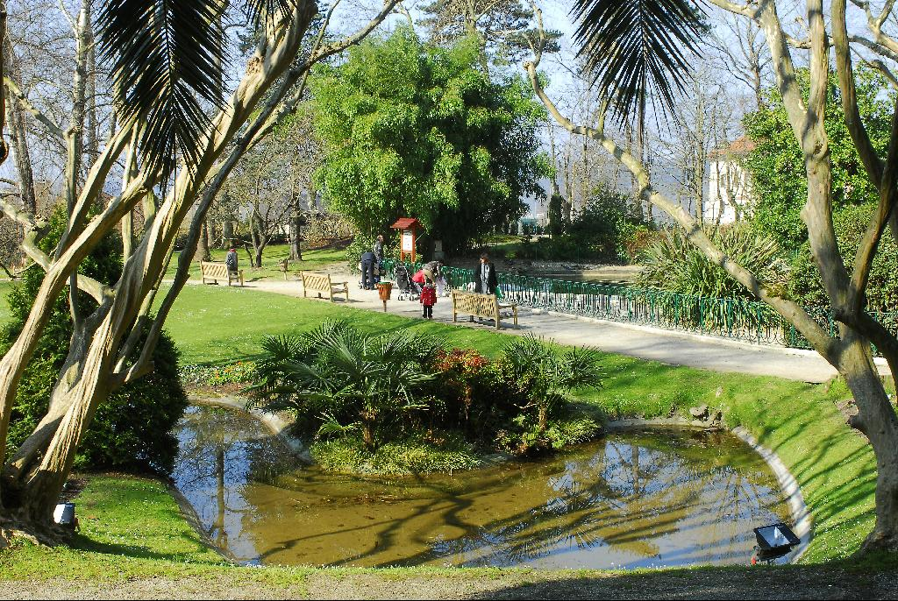
Notes:
Parque de Aiete

Slide 8
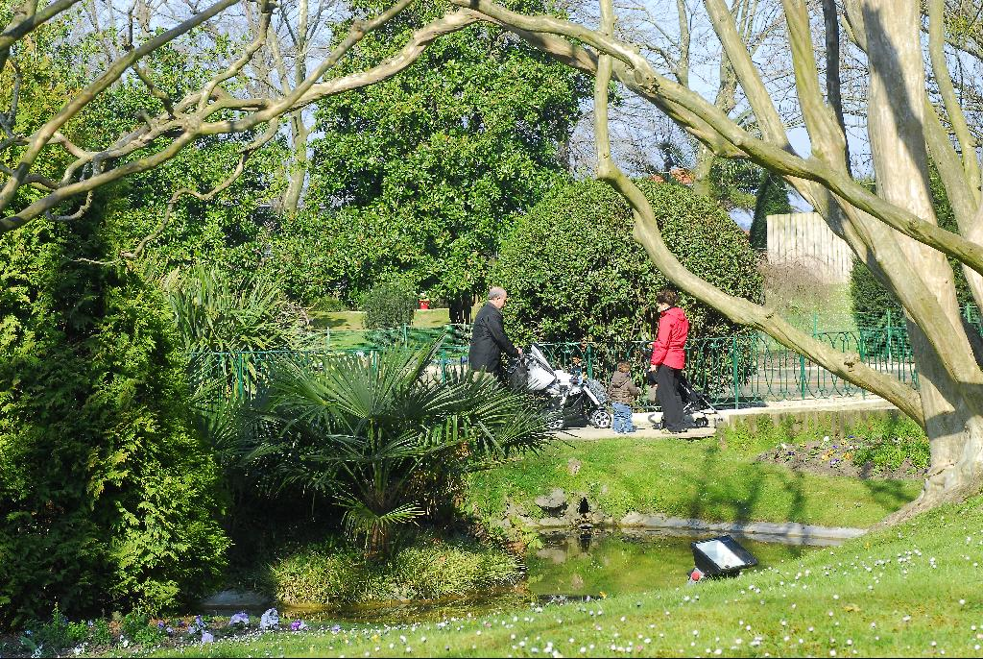
Notes:
Parque de Aiete

Slide 9
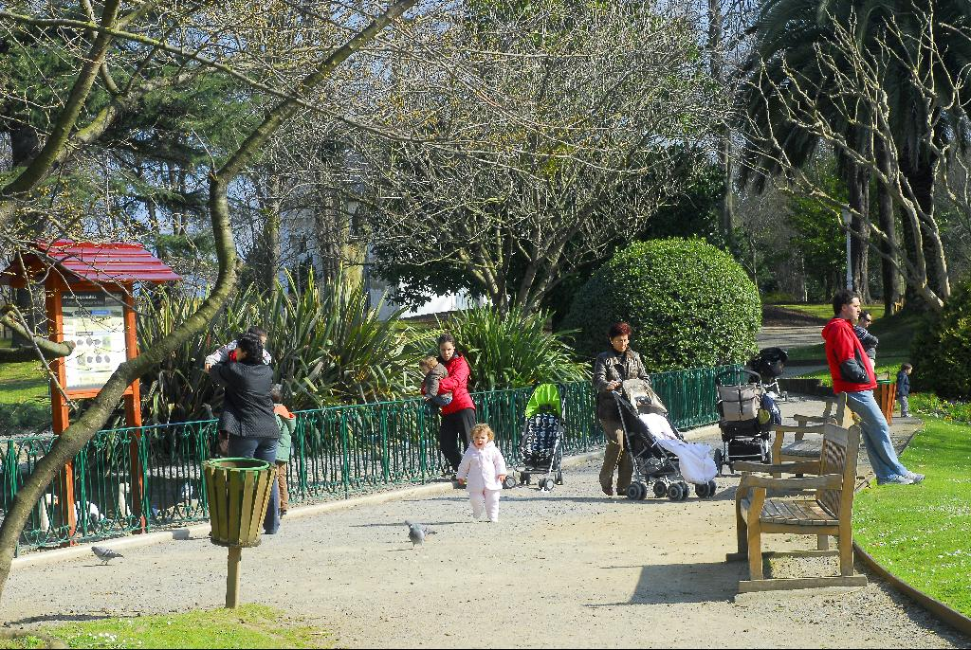
Notes:
Parque de Aiete

Slide 10
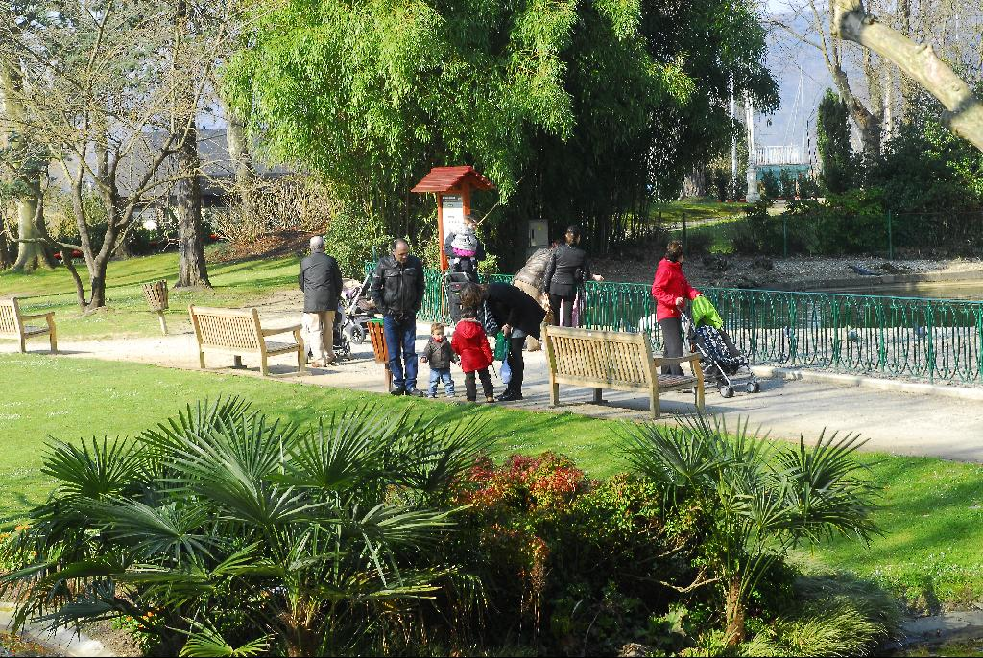
Notes:
Parque de Aiete

Slide 11
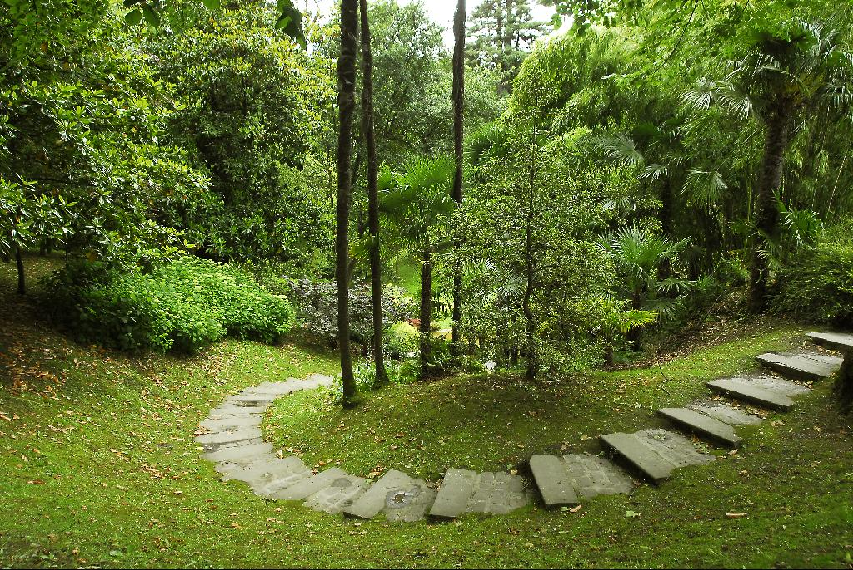
Notes:
Parque de Aiete

Slide 12
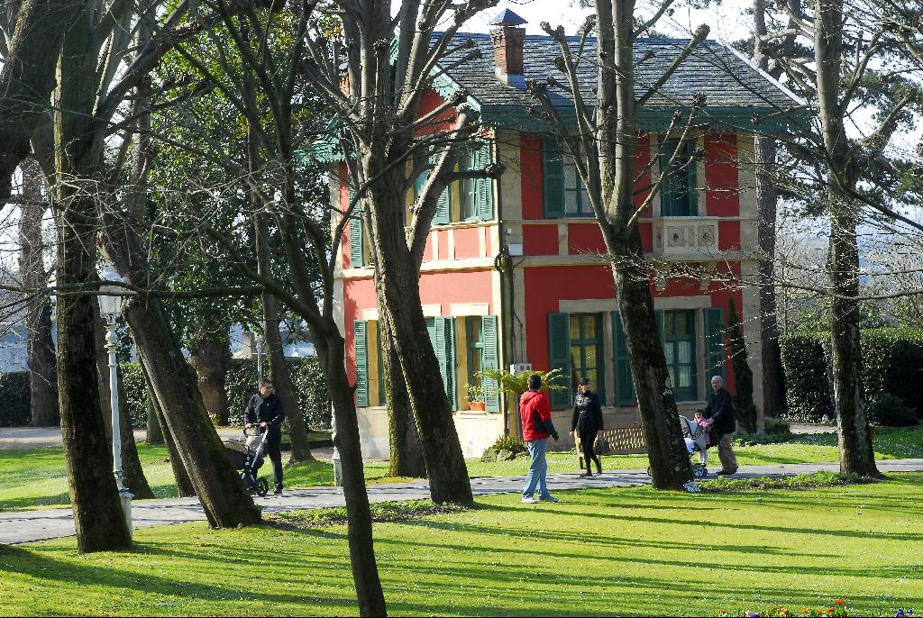
Notes:
Parque de Aiete

Slide 13
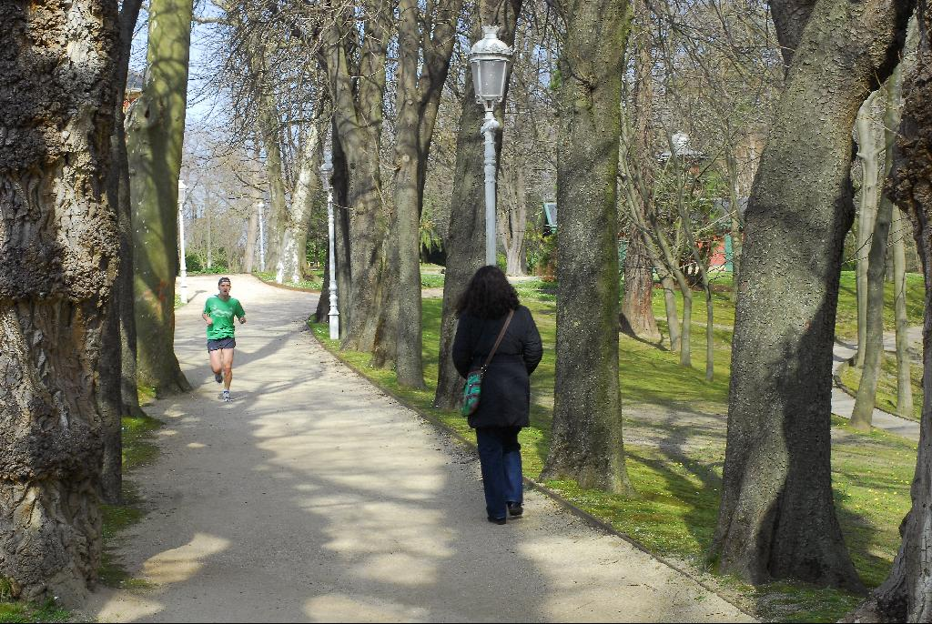
Notes:
Parque de Aiete

Slide 14
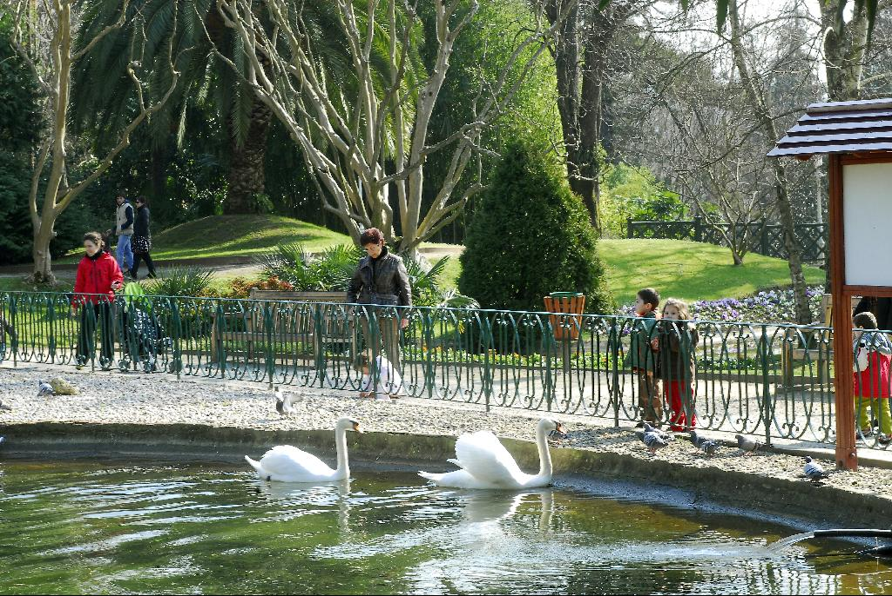
Notes:
Parque de Aiete

Slide 15
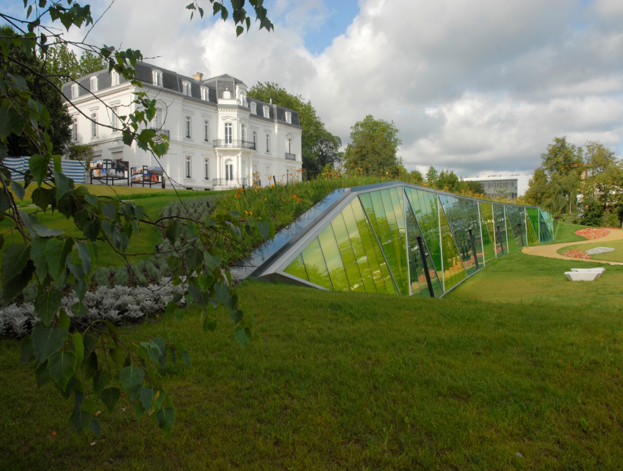
Notes:
Parque de Aiete

Slide 16
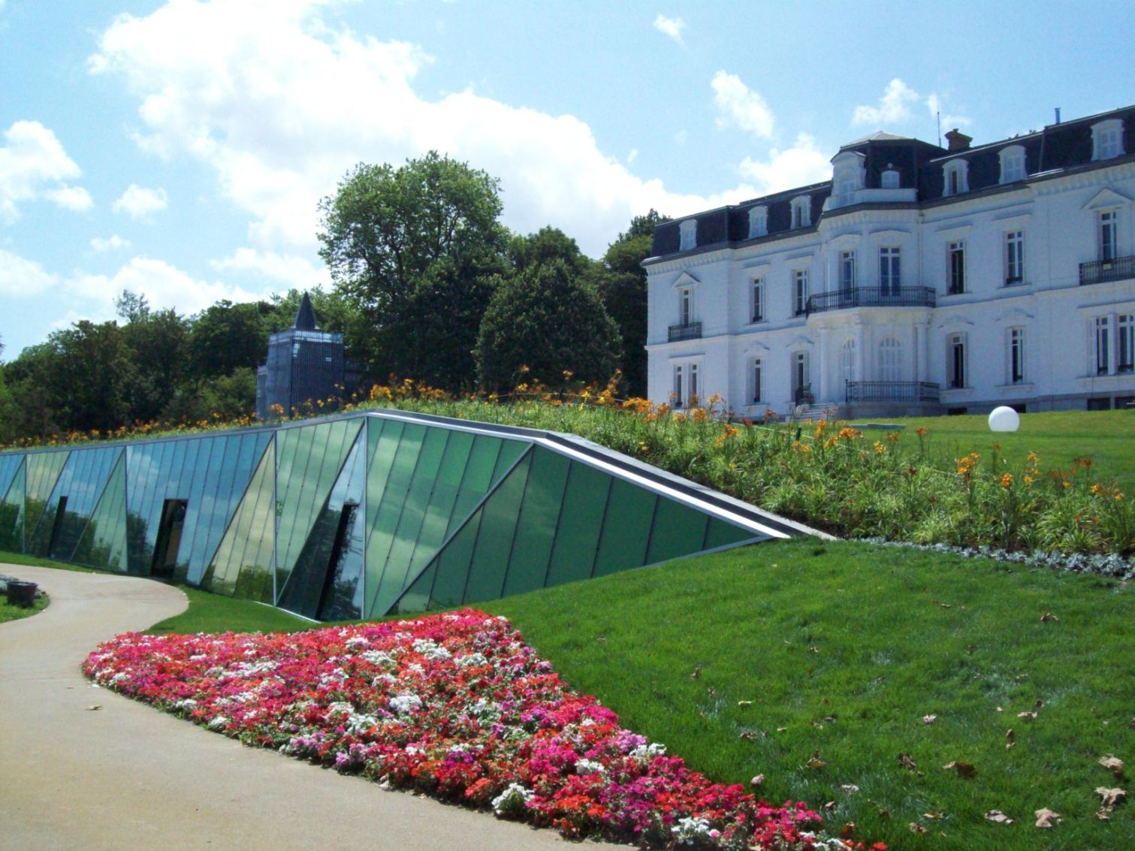
Notes:
Parque de Aiete

Slide 17
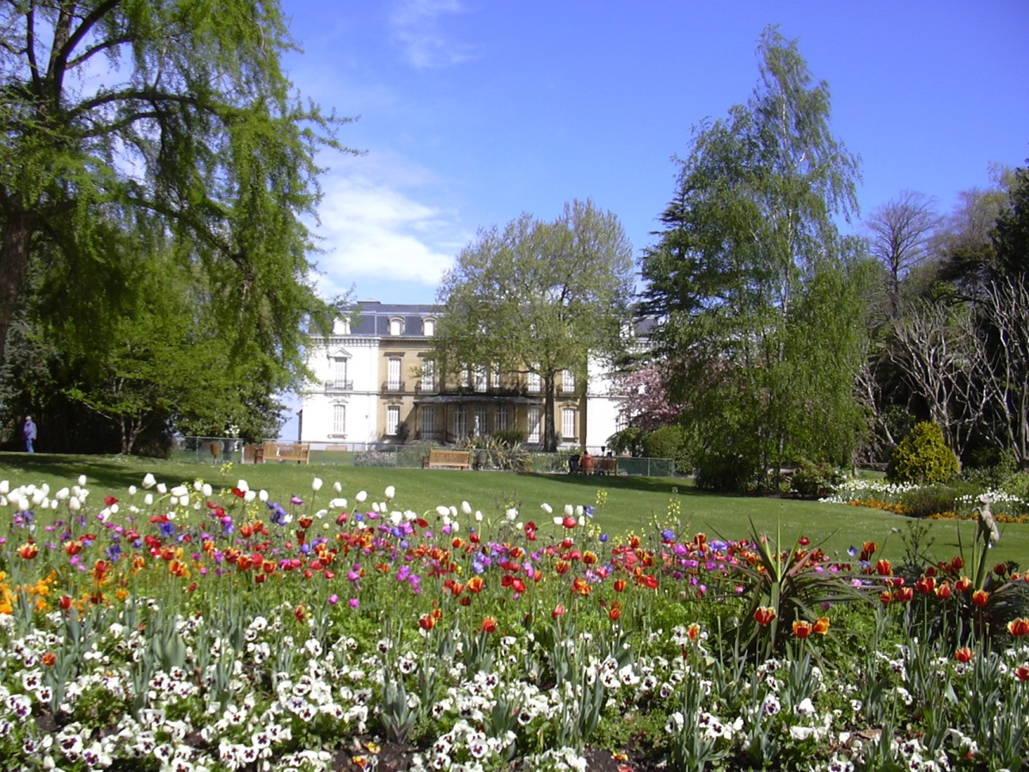
Notes:
Parque de Aiete

Slide 18
Notes:
Parque de Aiete

Slide 19
Notes:
Parque de Aiete

Slide 20

Notes:
Palacio de Aiete

Slide 21

Notes:
Palacio de Aiete

Slide 22
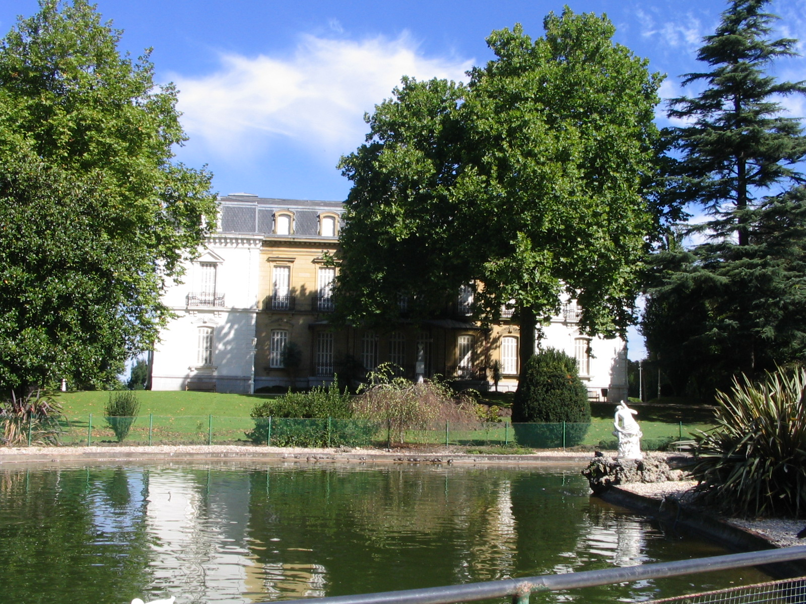
Notes:
Parque de Aiete

Slide 23
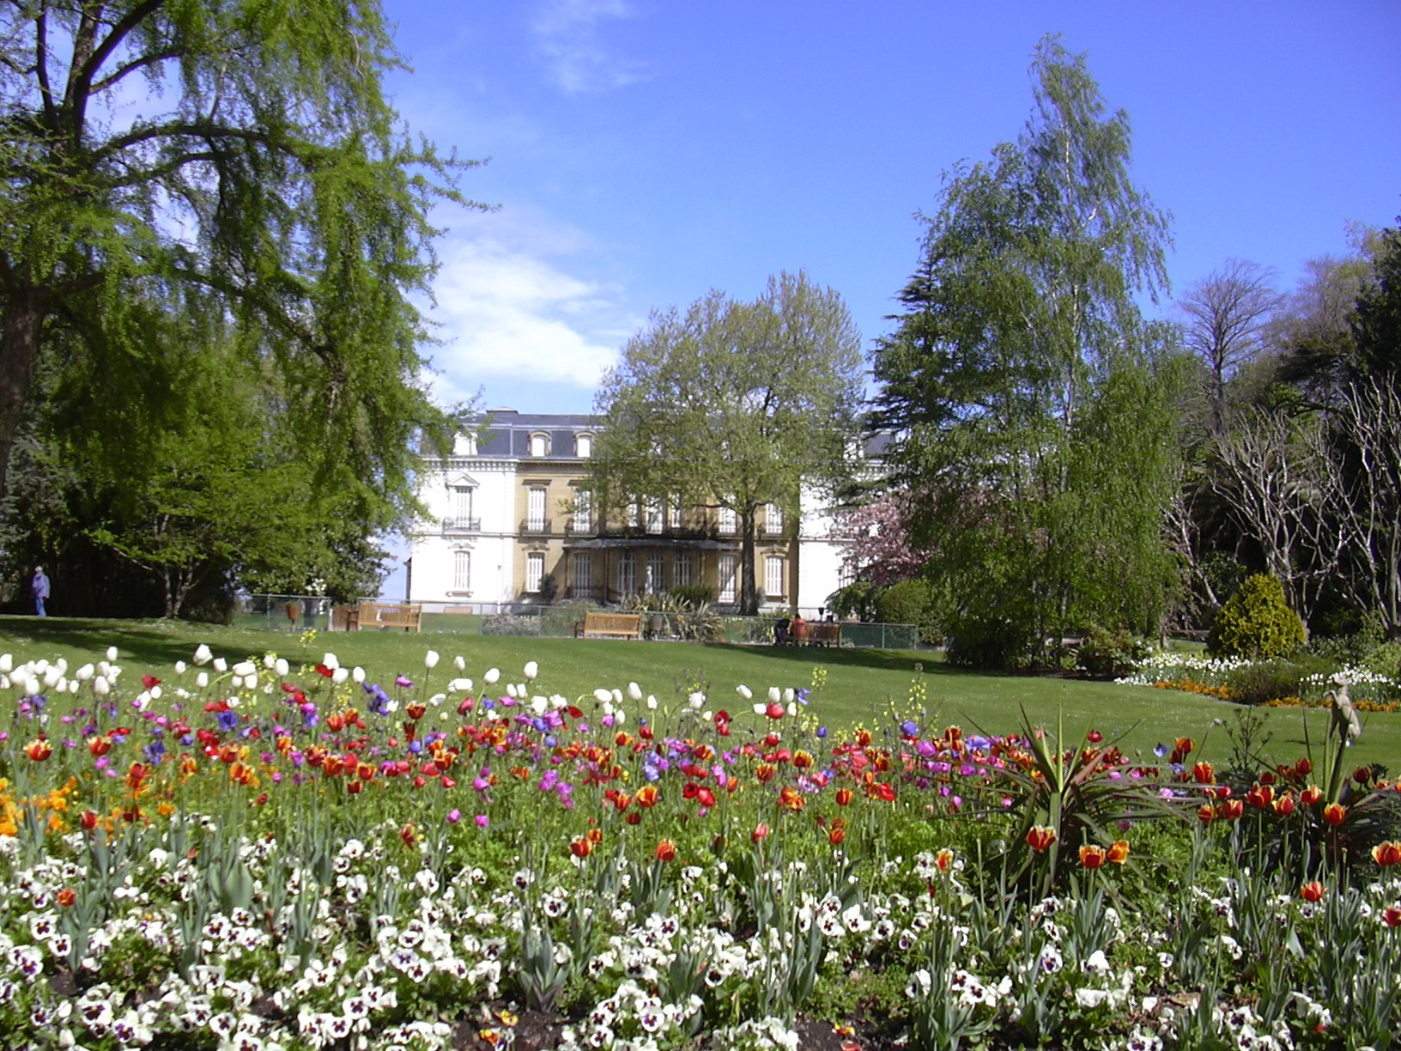
Notes:
Palacio de Aiete

Slide 24
PARQUE DEL PALACIO MIRAMAR
Es sin lugar a duda, uno de los espacios verdes mejor situados y con las mejores vistas de la ciudad.
Los jardines de este palacio, construido en el s.XIX para albergar a la familia real durante sus estancias en San Sebastián y que recuerda las casas de campo inglesas, están situados en pendiente hacia el mar.
Su ubicación, entre las playas de La Concha y Ondarreta hacen de estos jardines un lugar en el que el azul del mar y el verde de los jardines se funden en armonía plena.

Slide 25
En su parte más baja se encuentra el Pico del Loro, estratégico punto de separación de ambas playas.
Sus accesos también son de una gran belleza, tanto desde el barrio de El Antiguo como desde el Paseo de Miraconcha.
Los jardines de Miramar con privilegiadas vistas sobre la bahía de La Concha, el parque de Miramar es una parada obligatoria en todos los paseos por el litoral de san Sebastián. Gobernados por un espectacular palacio inspirado en las casas de campo inglesas -no en vano fue ideado por Selden Wornum, súbdito británico-, los jardines de Miramar descienden suavemente hacia el mar, entre senderos de gravilla y parcelas floridas.

Slide 26
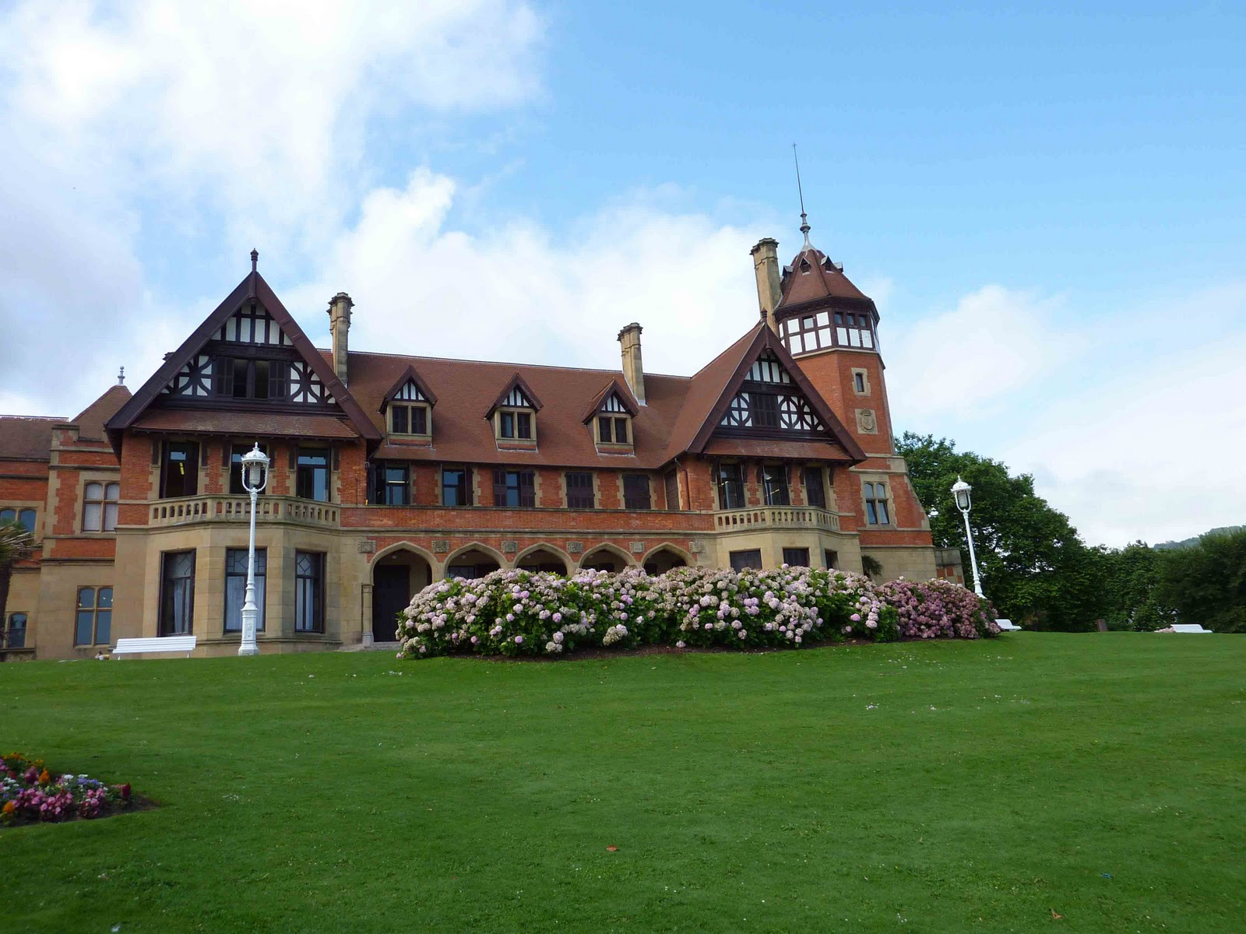
Notes:
Palacio Miramar

Slide 27
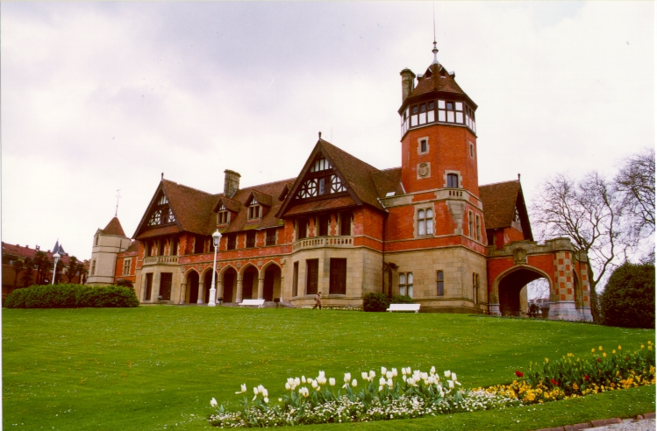
Notes:
Palacio Miramar

Slide 28
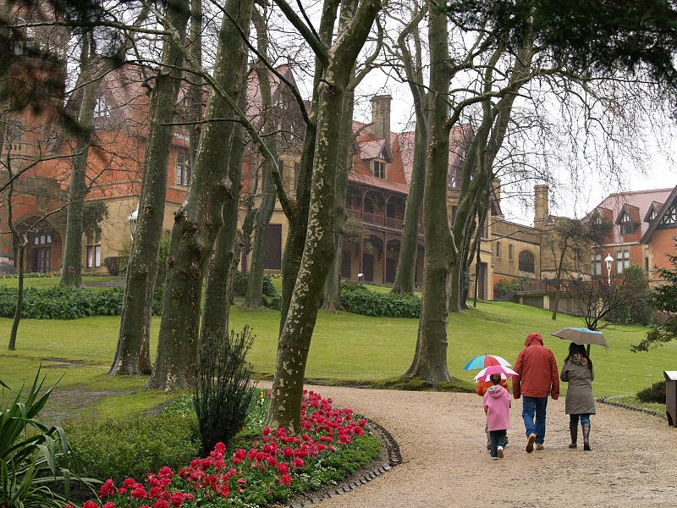
Notes:
Palacio Miramar

Slide 29
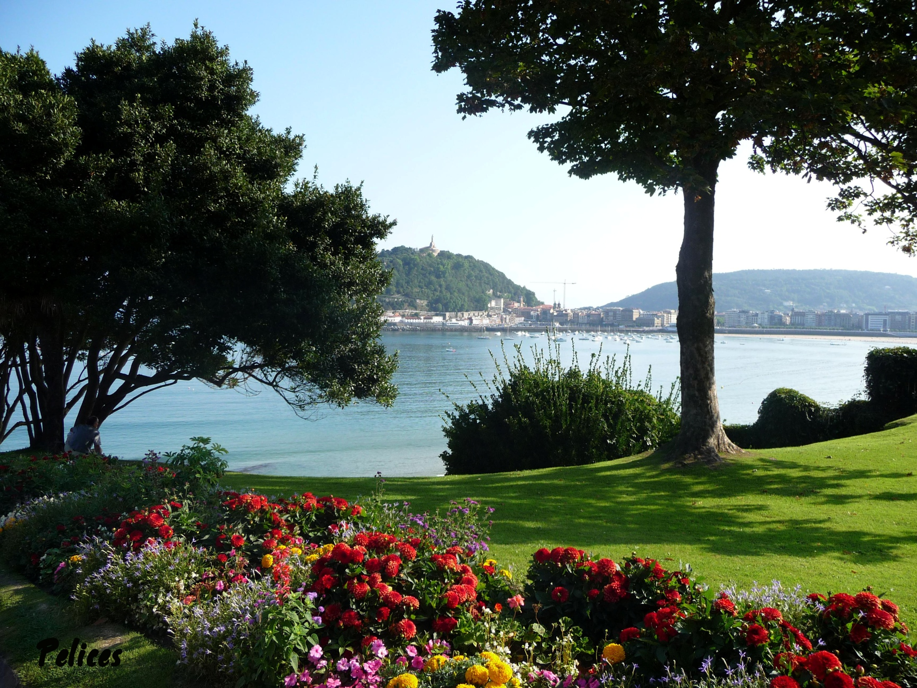

Notes:
Palacio MIramar

Slide 30
Notes:
Parque del Palacio Miramar

Slide 31
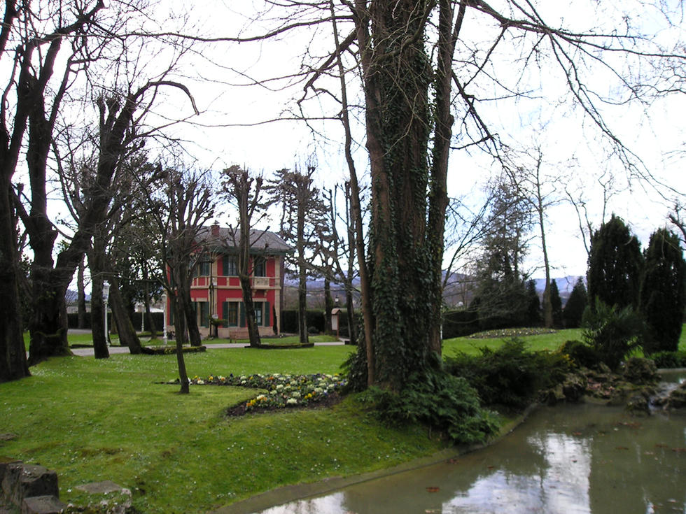
Notes:
Parque del Palacio Miramar

Slide 32
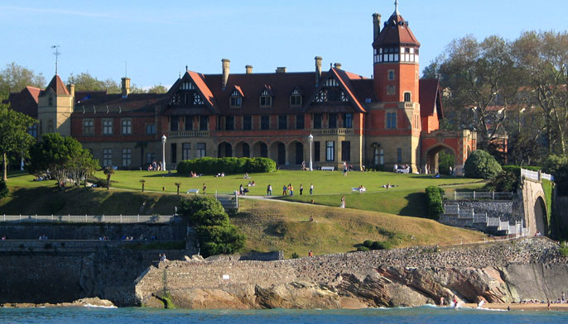
Notes:
Parque del Palacio Miramar

Slide 33
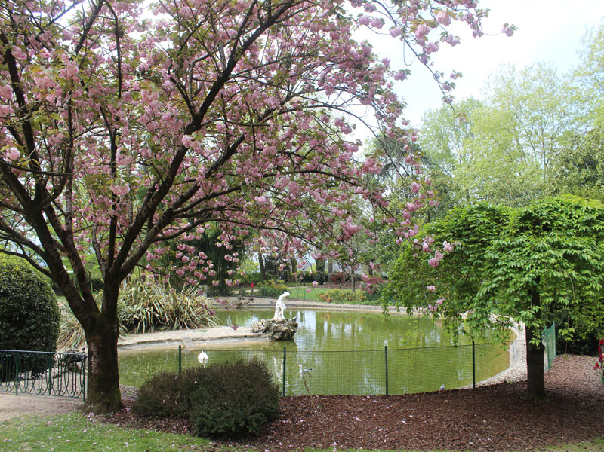
Notes:
Parque del Palacio Miramar

Slide 34
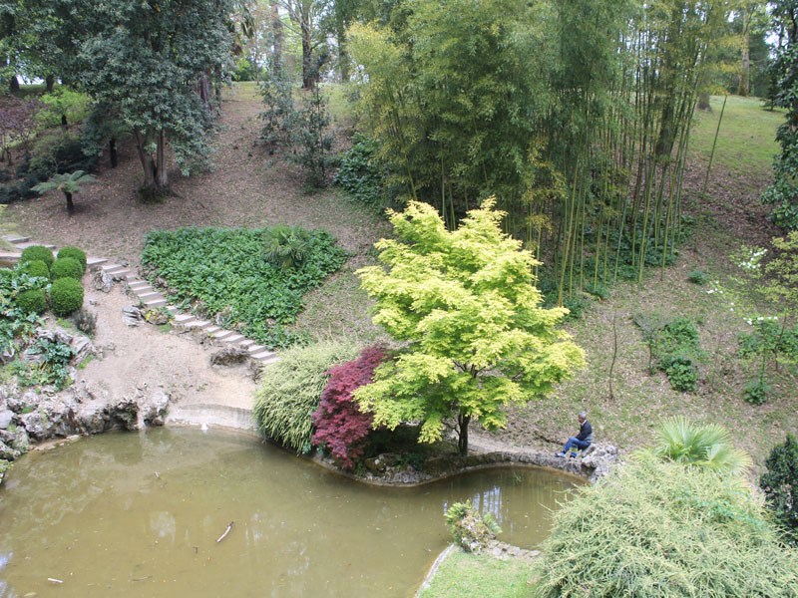
Notes:
Parque del Palacio Miramar

Slide 35
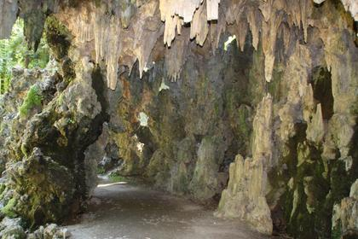
Notes:
Parque del Palacio Miramar

Slide 36
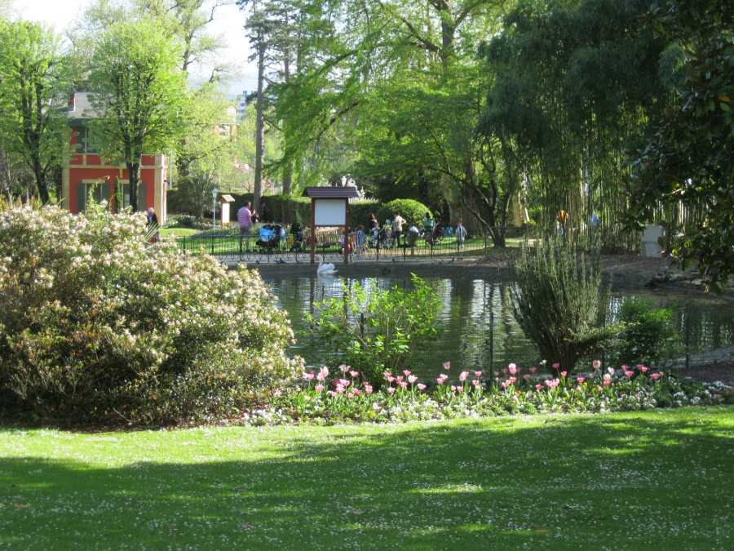
Notes:
Parque del Palacio Miramar

Slide 37
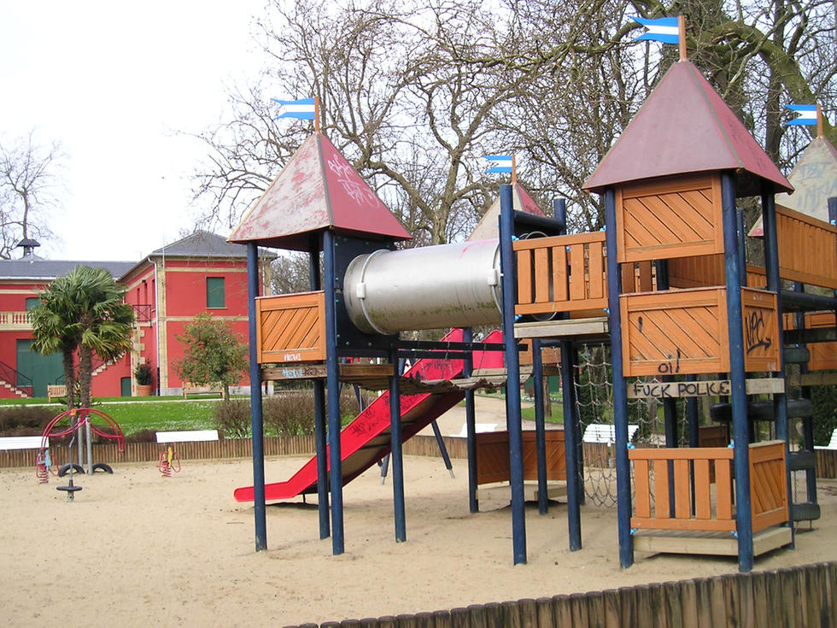
Notes:
Parque del Palacio Miramar

Slide 38
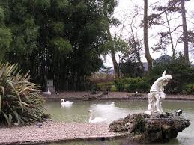
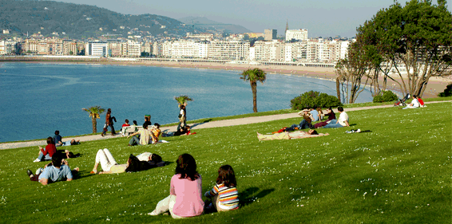
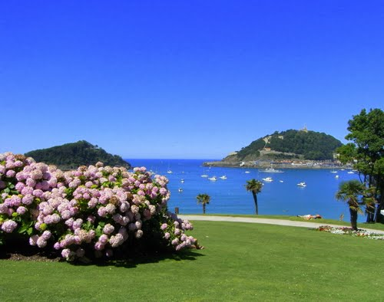
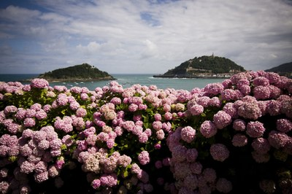
Notes:
Parque del Palacio Miramar

Slide 39
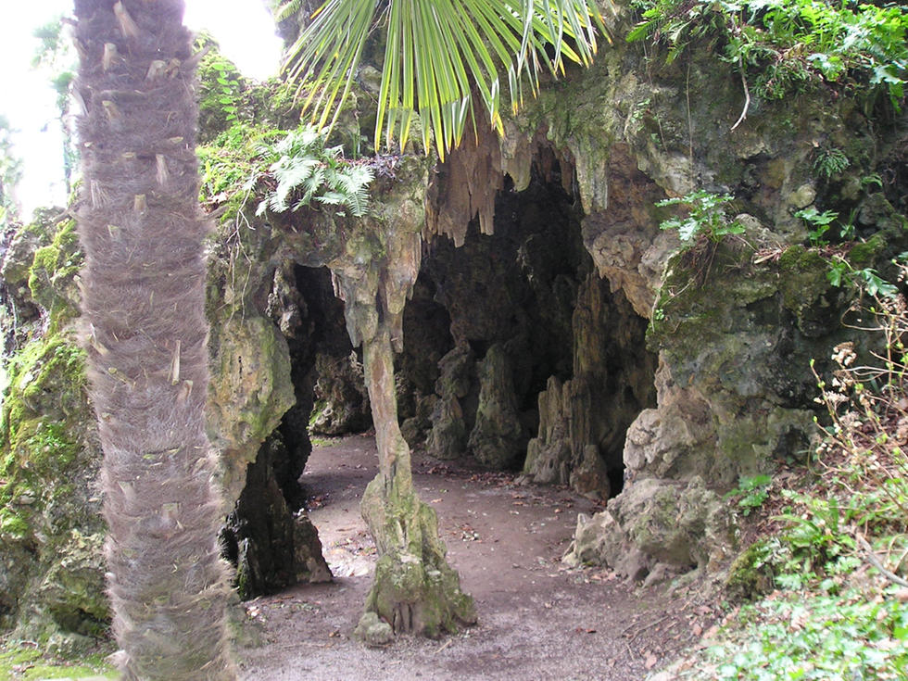
Notes:
Parque del Palacio Miramar

Slide 40
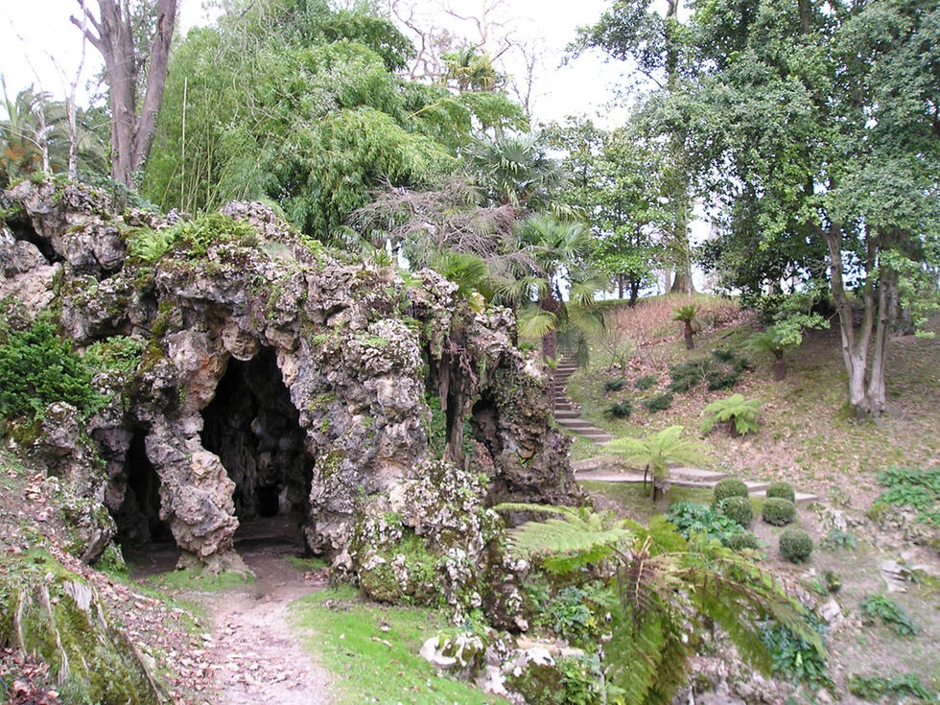
Notes:
Parque del Palacio Miramar

Slide 41
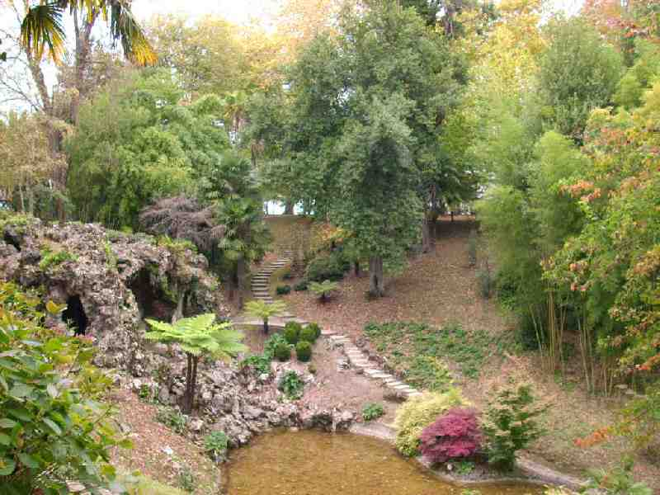
Notes:
Parque del Palacio Miramar

Slide 42
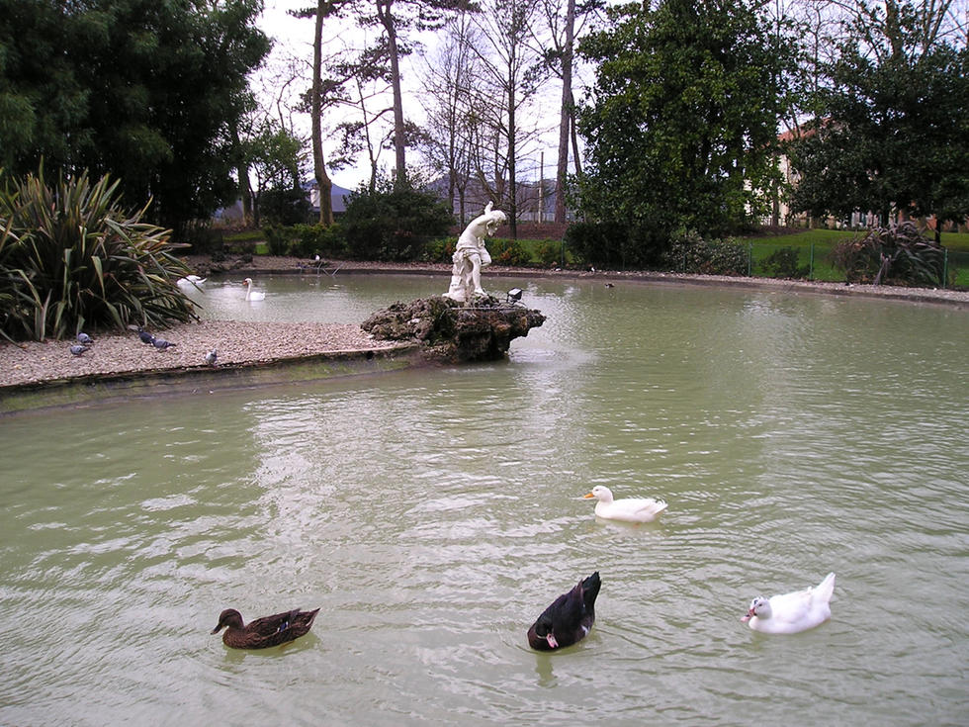
Notes:
Parque del Palacio Miramar

Slide 43
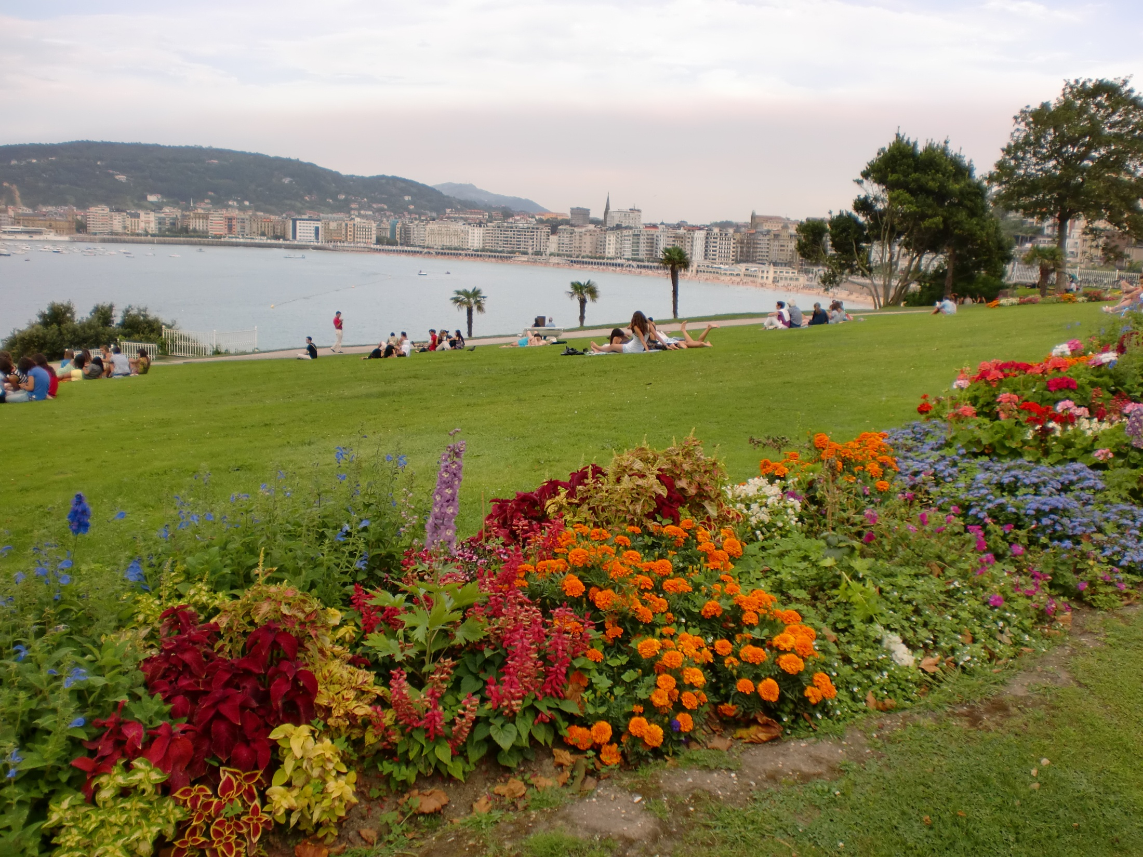
Notes:
Parque del Palacio Miramar

Slide 44
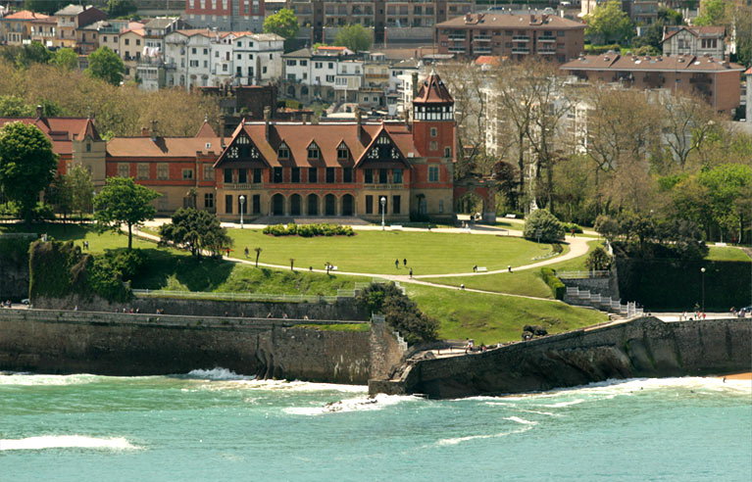
Notes:
Parque del Palacio Miramar

Slide 45
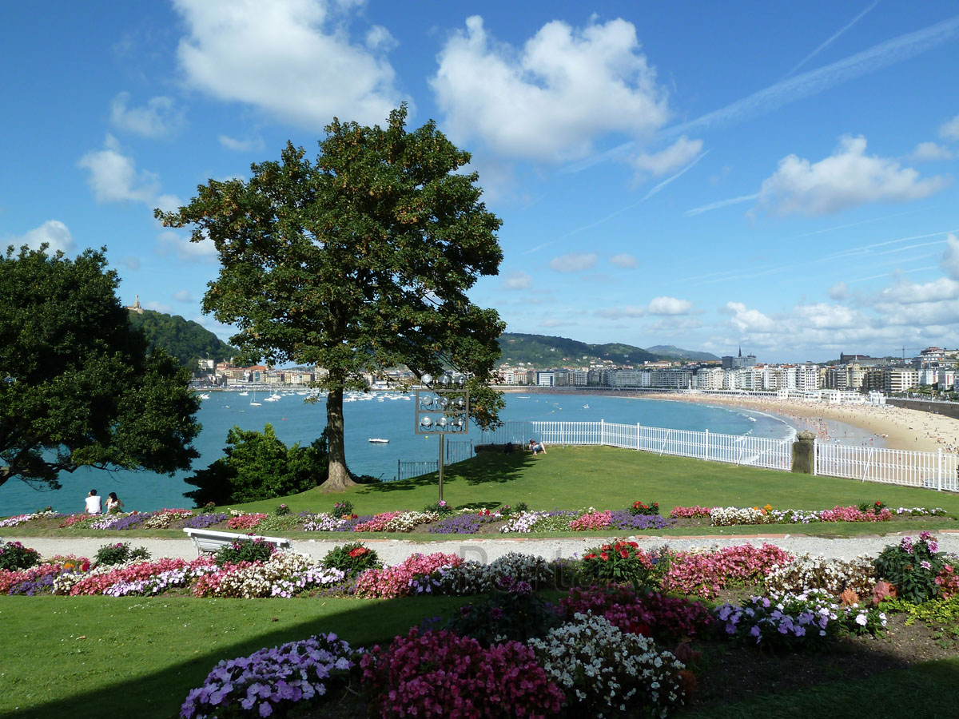
Notes:
Parque del Palacio Miramar

Slide 46
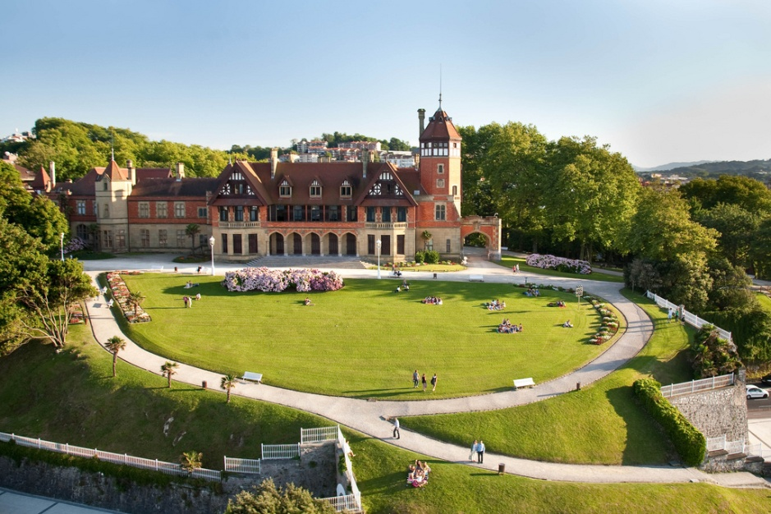
Notes:
Parque del Palacio Miramar

Slide 47
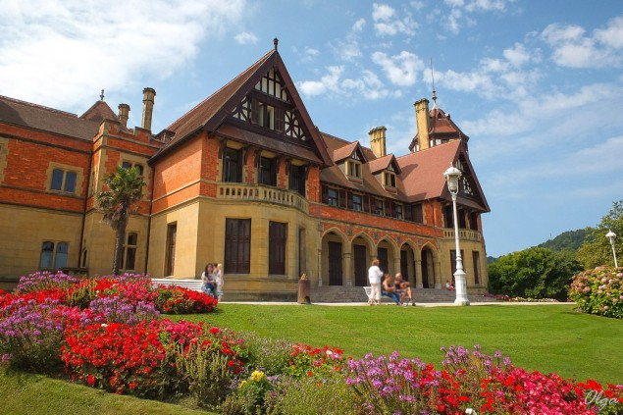
Notes:
Parque del Palacio Miramar

Slide 48
Parque Ametzagaina.
Este parque, situado en pleno monte entre el parque de Otxoki por un lado y el barrio Loiola, tiene como elemento más significativo los restos de un antiguo fuerte de las guerras carlistas del siglo XIX.
Caracterizado por sus extensos bosques de frondosas y amplias praderas, próximamente va a ser reordenado para habilitar nuevas entradas al parque, zonas de paseo y juegos. Será el parque periurbano más grande de San Sebastián.
Tiene una extensión de 380.000 metro cuadrados

Slide 49
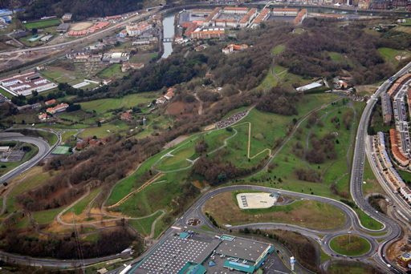
Notes:
Parque Ametzagaina.

Slide 50
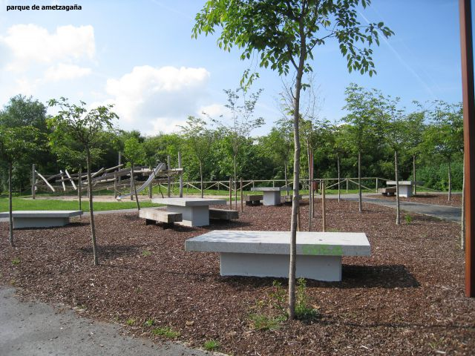
Notes:
Parque Ametzagaina.

Slide 51
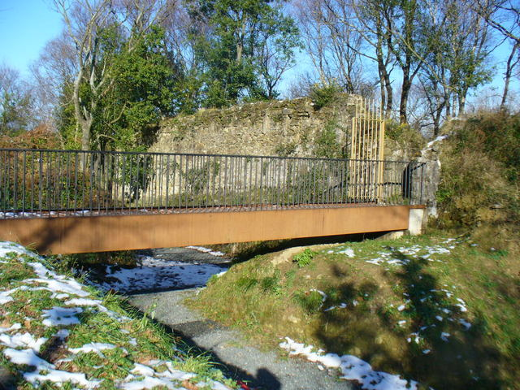
Notes:
Parque Ametzagaina.Puente a la fuente

Slide 52
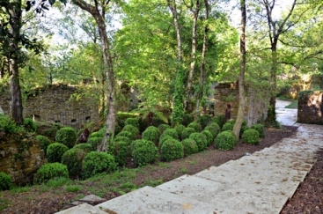
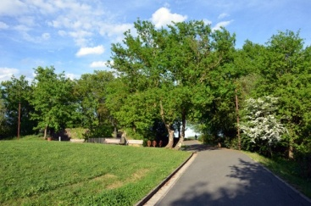
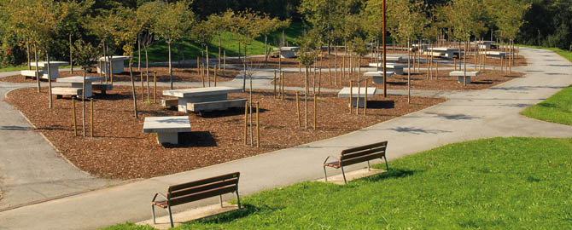
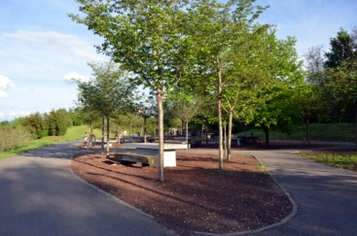
Notes:
Parque Ametzagaina.

Slide 53
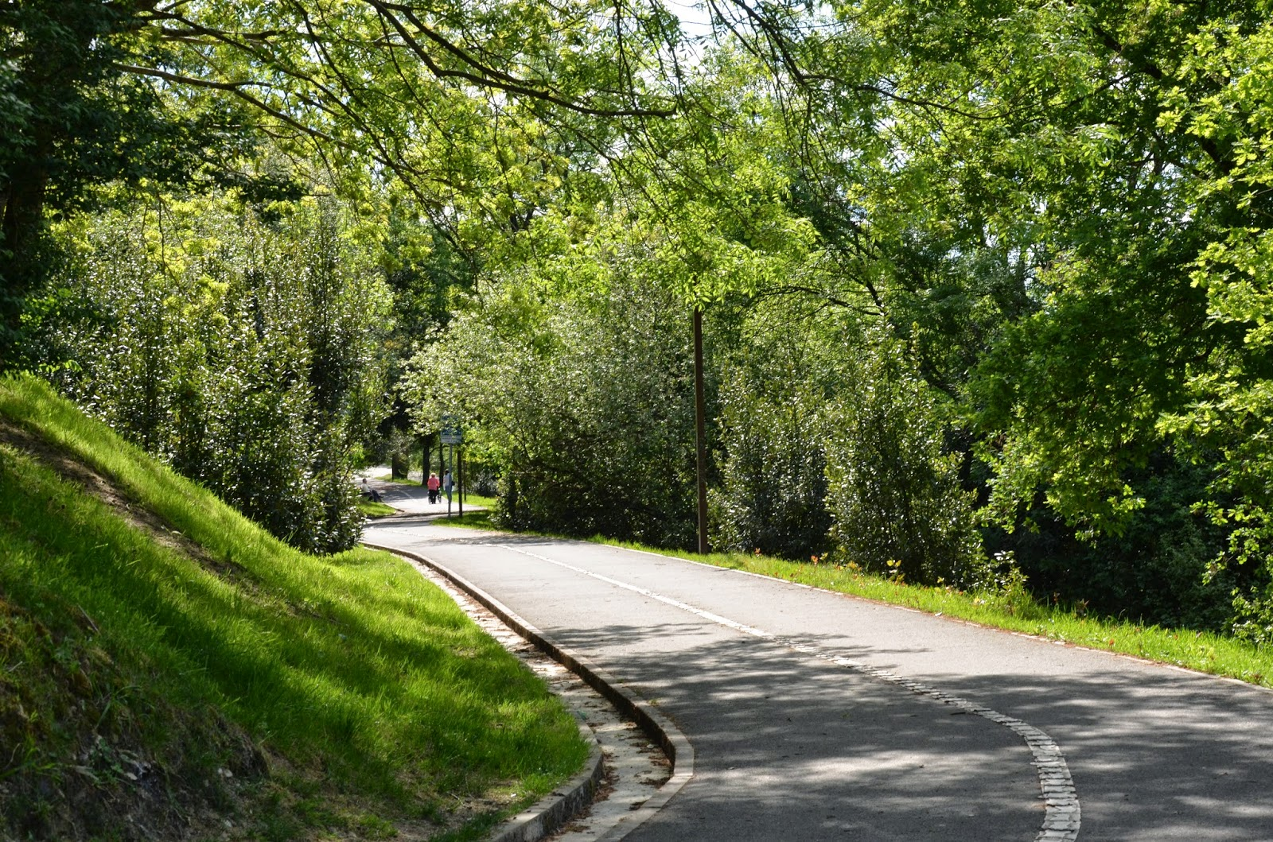
Notes:
Parque Ametzagaina.

Slide 54
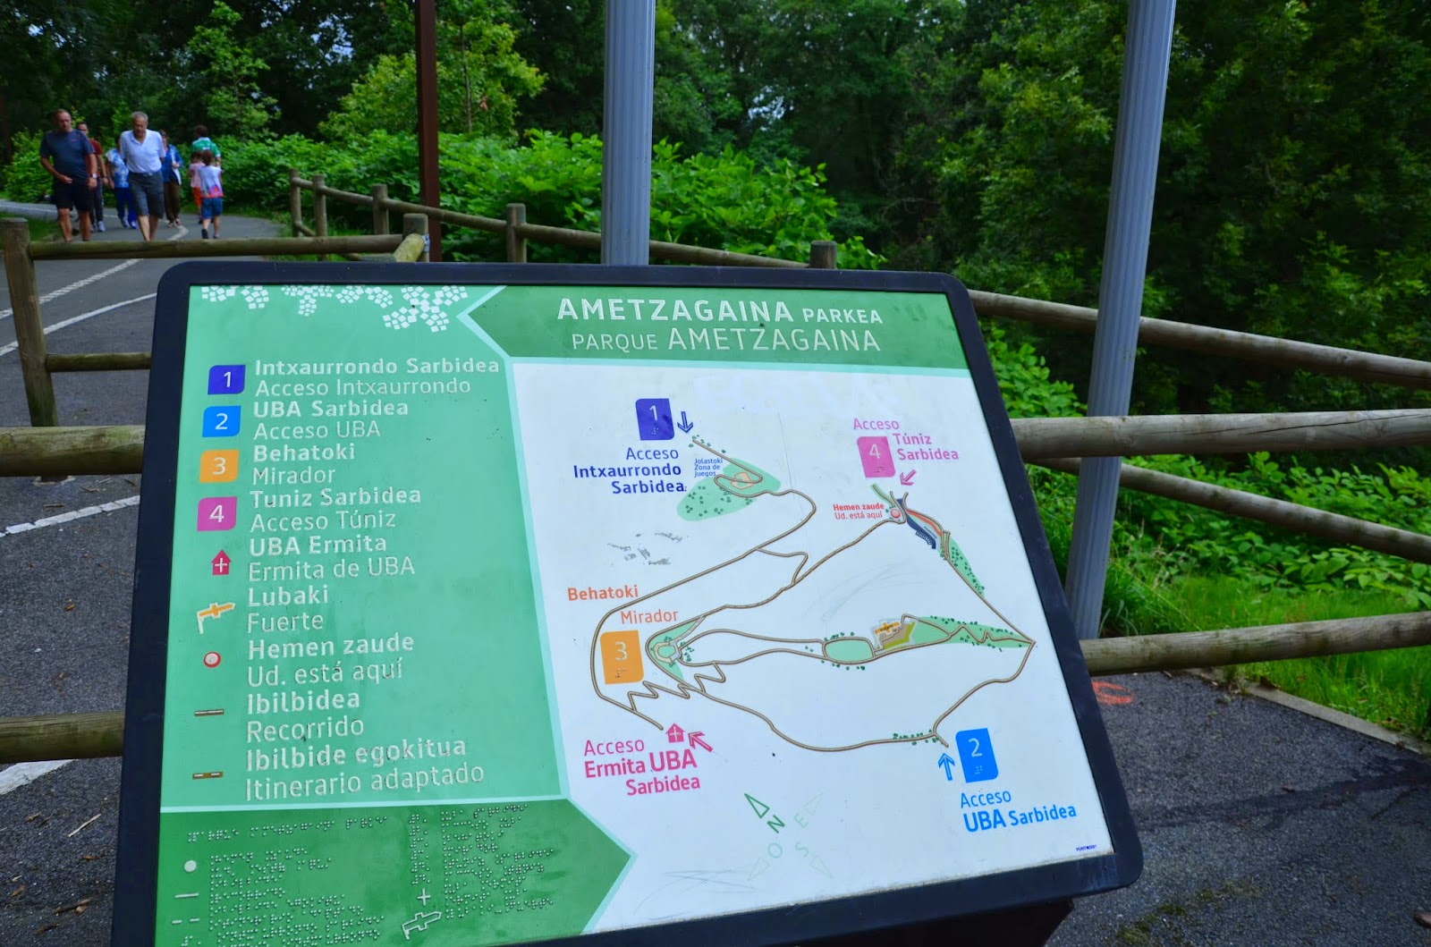
Notes:
Parque Ametzagaina.

Slide 55
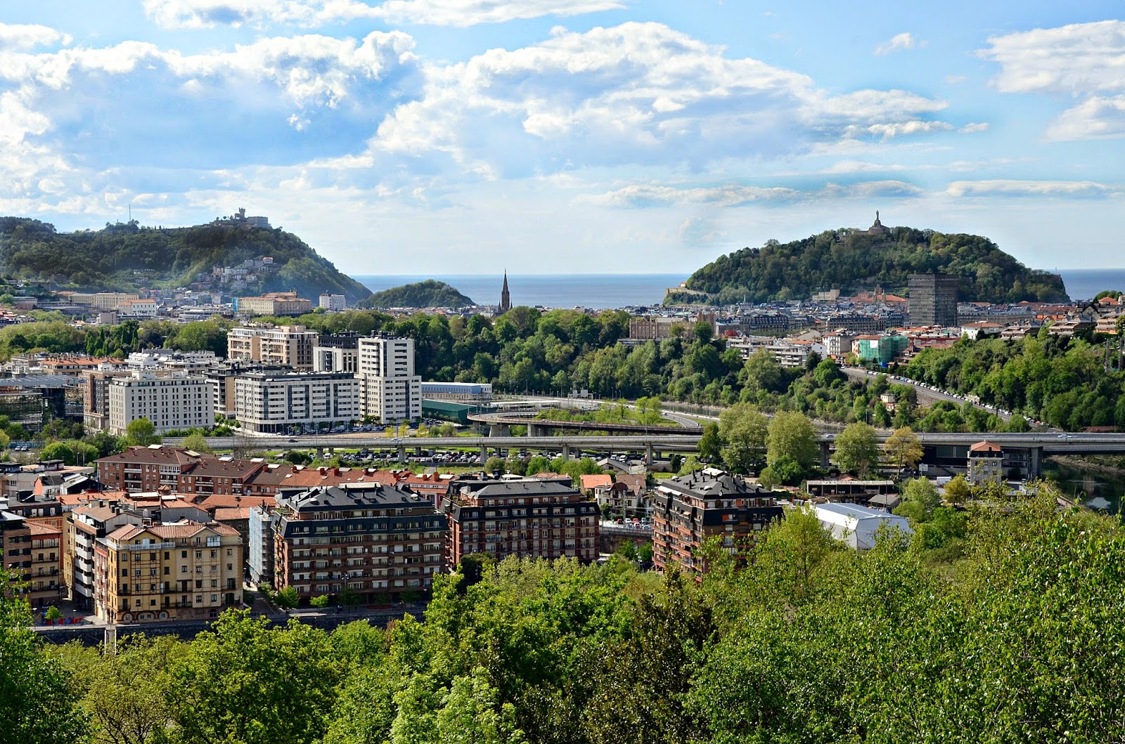
Notes:
Parque Ametzagaina.

Slide 56

Notes:
Parque Ametzagaina.

Slide 57
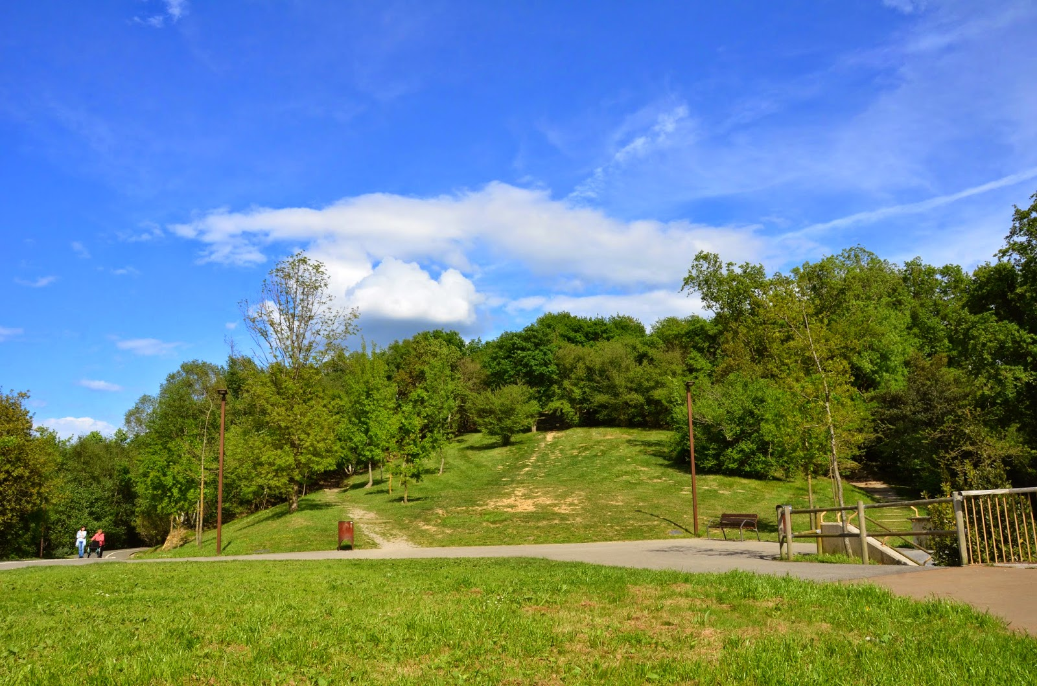
Notes:
Parque Ametzagaina.

Slide 58

Notes:
Parque Ametzagaina.

Slide 59

Notes:
Parque Ametzagaina.

Slide 60

Notes:
Parque Ametzagaina.

Slide 61


Slide 62


Slide 63


Slide 64
Parque Ulia.
El mayor espacio verde de la ciudad comunica San Sebastián con Pasajes, bordeando la costa con espectaculares acantilados.
Se accede hasta este monte a pie desde el barrio de Gros y en coche desde la Avenida de Ategorrieta.
Por su tamaño posee una gran variedad de flora y en su interior, en la parte más alta, se encuentran un albergue juvenil, zonas de “pic-nic” y las instalaciones del antiguo tiro de pichón, junto a un pequeño bar con terraza sobre el mar.

Slide 65
Lugar frecuentado el siglo pasado por la aristocracia que veraneaba en la ciudad, todavía se pueden observar los restos de lo que fue la estación de un pequeño teleférico con forma de molino.
El lugar fue también utilizado como atalaya para el avistamiento de ballenas.
Además de por su belleza, el monte Ulia destaca por unas vistas inigualables de San Sebastián, en las que se alinean, como si fueran un sólo monte, Urgull, la isla de Santa Clara y el monte Igueldo.

Slide 66

Notes:
Parque Ulia.

Slide 67

Notes:
Parque Ulia

Slide 68

Notes:
Parque Ulia

Slide 69

Notes:
Parque Ulia

Slide 70

Notes:
Parque Ulia

Slide 71

Notes:
Parque Ulia

Slide 72

Notes:
Parque Ulia

